Slide 1


Изменение психического статуса
Базовый курс по оказанию экстренной помощи
Notes:
Добро пожаловать на модуль «Измененный психический статус».

Slide 2
Цели
По окончании этого модуля вы сможете:
Применять схему сбора анамнеза SAMPLE к пациенту с изменённым психическим статусом (ИПС).
Распознавать ключевые элементы анамнеза, указывающие на различные причины ИПС.
Перечислить причины ИПС у взрослых и детей, представляющие собой высокий риск
Описать, как проводить вторичное обследование пациента с ИПС.
Распознавать ключевые результаты обследования, указывающие на различные причины ИПС.
Описать критические действия при лечении пациентов с ИПС.
Определить основные навыки по устранению причин ИПС, представляющих высокий риск.
Описать особые педиатрические аспекты у пациентов с ИПС.
Определять порядок действий во время передачи и транспортировки пациентов с ИПС.
Notes:
К концу этой презентации вы сможете применять схему для сбора анамнеза SAMPLE к пациенту с измененным психическим статусом, распознавать ключевые моменты анамнеза, указывающие на различные причины измененного психического статуса, и перечислить представляющие высокий риск причины измененного психического статуса у взрослых и детей. Вы сможете описать, как проводить вторичное обследование пациента с измененным психическим статусом, и распознавать признаки измененного психического статуса. Мы расскажем о критических действиях при ведении пациента с измененным психическим статусом, определим основные навыки по устранению причин измененного психического статуса, представляющих высокий риск, и опишем особые педиатрические аспекты. Мы также расскажем о порядке действий во время передачи и транспортировки пациентов с измененным психическим статусом

Slide 3





Необходимые навыки
Внутривенная (в/в) установка инфузионной системы
В/в инфузионная реанимация
Прямое давление / глубокое тампонирование раны для остановки кровотечения
Наложение жгута для остановки кровотечения
Фиксация костей таза
Иммобилизация переломов
Кожный щипковый тест
Общие
Оценка по алгоритму ABCDE
Иммобилизация шейного отдела позвоночника
Запрокидывание головы и поднятие подбородка / выдвижение челюсти
Аспирация дыхательных путей
Помощь при асфиксии
Восстановительное положение
Установка носоглоточных (НГВ) и ротоглоточных воздуховодов (РГВ)
Полная иммобилизация позвоночника
AVPU и ШКГ
Введение глюкозы
Подача кислорода
Вентиляция легких с использованием мешка Амбу
Игольчатая декомпрессия при напряженном пневмотораксе
Трехсторонняя окклюзионная повязка при проникающем ранении грудной клетки
Лечение ран и ожогов
Лечение при укусе змеи
Переворачивание фиксированного пациента («перекат бревна»)
Notes:
Основные навыки для данного модуля перечислены здесь. Каждый навык будет представлен на лекциях и отработан на практических занятиях в рамках этого курса.

Slide 4


Обзор
Изменённый психический статус – это термин, используемый для обозначения целого ряда проявлений:
  Внезапные или постепенные изменения в поведении
  Дезориентация
  Спутанность сознания
  Кома
Может быть вызвано заболеваниями, которые влияют на мозг, или самим мозгом
Это могут быть хронические психиатрические проблемы или деменция, но сначала необходимо исключить другие угрожающие жизни причины.
Делирий всегда требует полной оценки.
  По возможности спросите членов семьи пациента о его исходном психическом статусе.
Notes:
В целом мы используем термин «изменённый психический статус» для описания широкого спектра проявлений у пациентов, включая внезапные или постепенные изменения в поведении, дезориентацию, спутанность сознания и даже кому. Эти изменения психического статуса или уровня сознания могут быть вызваны системными состояниями, влияющими на мозг, такими как низкий уровень кислорода или глюкозы, или состояниями в самом мозге, такими как инфекция или травма. Хотя хронические проблемы, такие как психические заболевания или деменция, могут вызывать изменения психического статуса, угрожающие жизни причины всегда должны рассматриваться в первую очередь. Делирий, быстро меняющееся состояние спутанности сознания, которое часто сопровождается возбуждением, потерей концентрации или неспособностью к адекватному взаимодействию, всегда требует полной оценки, поскольку может представлять угрозу для жизни. Поскольку мы, как поставщики экстренной помощи, часто видим лишь краткий эпизод состояния пациента, очень полезно по возможности расспросить родственников или друзей о его исходном психическом статусе.

Slide 5
Цели
Цель первичного обследования – выявить быстро обратимые причины изменения психического статуса и распознать состояния, требующие срочного вмешательства или экстренной передачи пациента.
Цель лечения в остром периоде – обеспечить поступление крови, кислорода и глюкозы в мозг и защитить его от дополнительных повреждений.
Notes:
Как и в случае со всеми основными проявлениями у пациентов, нуждающихся в базовой экстренной помощи, цель нашего первичного обследования - выявить быстро обратимые причины и распознать опасные состояния, требующие перевода пациента. Наша цель лечения пациентов с измененным психическим статусом в остром периоде – обеспечить достаточное поступление крови, кислорода и глюкозы в мозг, а также защитить его от дополнительных повреждений.

Slide 6
Протокол ABCDE
ПОМНИТЕ …………
Всегда начинайте с протокола ABCDE И устраняйте угрожающие жизни состояния.
Затем соберите анамнез по схеме SAMPLE.
Затем проводите вторичное обследование.
!
Notes:
Мы всегда начинаем с нашего протокола ABCDE, купируем угрожающие жизни состояния, затем собираем анамнез и проводим вторичное обследование.

Slide 7
Протокол ABCDE
Дыхательные пути
Пациент может быть не в состоянии обеспечить проходимость своих дыхательных путей и рискует захлебнуться рвотными массами
Дыхание
Изменение психического статуса может быть вызвано гипоксией.
Ищите признаки затрудненного дыхания или цианоза.
Быстрое, глубокое дыхание может указывать на диабетический кетоацидоз или отравление.
Кровообращение
Недостаточная перфузия головного мозга
Ищите признаки шока и устраняйте их причины
Низкое артериальное давление
Повышенная частота сердечных сокращений
Замедленная рекапилляризация
Notes:
Итак, чтобы начать наше обследование по алгоритму ABCDE, мы должны помнить, что пациенты с измененным психическим статусом могут быть не в состоянии защитить свои дыхательные пути и подвергаться риску удушья. Что касается дыхания, то мы уже упоминали, что гипоксия может быть основной причиной изменения психического статуса, поэтому очень важно обратить внимание на признаки затрудненного дыхания, такие как аномальная работа мышц во время вдоха или синюшное окрашивание кожи, известное как цианоз. Картина аномального дыхания также может указывать на такие причины, как диабетический кетоацидоз или отравление. Что касается кровообращения, то мы знаем, что недостаточная перфузия мозга является распространенной причиной изменения психического статуса, поэтому мы всегда должны проверять наличие признаков шока, таких как низкое артериальное давление, повышенная частота сердечных сокращений и замедленное наполнение капилляров.

Slide 8

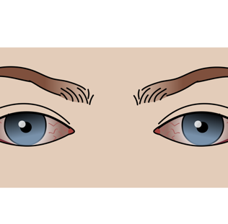
Протокол ABCDE
Функции ЦНС
      Проведите оценку по шкале AVPU или ШКГ (травма).
      Проверьте уровень глюкозы.
        Гипогликемия, гипергликемия (диабетический кетоацидоз) может вызвать изменение психического статуса.
      Проверьте зрачки
        Очень суженные зрачки: возможна передозировка опиоидами или отравление пестицидами
        Очень расширенные зрачки: возможно употребление стимуляторов
        Зрачки неодинакового размера: возможна черепно-мозговая травма (повышенное внутричерепное давление)
      Проверьте силу и чувствительность пациента.
        Слабость или потеря чувствительности с одной стороны: возможна опухоль, кровотечение или тромбоз кровеносного сосуда, инфекция мозга
        Общая мышечная слабость: возможен электролитный дисбаланс
      Обратите внимание на аномальные повторяющиеся движения или дрожание на одной или обеих сторонах (судороги).
©WHO/Laerdal Medical
Notes:
Этап, посвященный функциям ЦНС в нашем обследовании по алгоритму ABCDE, особенно важен при обследовании пациента с измененным психическим статусом.
В ближайшее время мы обсудим две шкалы, которые могут быть использованы для описания уровня измененного психического статуса, – шкалу AVPU и ШКГ. Нужно помнить, что необходимо проверять уровень глюкозы в крови, поскольку как очень низкий, так и очень высокий уровень глюкозы может привести к изменению психического статуса (ИПС). Размер зрачков также может помочь нам определить возможные причины: очень маленькие зрачки могут быть признаком передозировки опиоидов, в то время как очень расширенные зрачки могут указывать на употребление стимулирующих наркотиков, а неодинаковые по размеру зрачки могут встречаться у пациентов со значительной черепно-мозговой травмой и повышенным ВЧД. Также важно оценить силу и чувствительность на обеих сторонах тела, поскольку их потеря на одной стороне может свидетельствовать о наличии опухоли, кровотечения, тромбозе кровеносного сосуда, ведущей к инсульту, или инфекции. Если сила или чувствительность нарушены на обеих сторонах тела или более глобально, это может свидетельствовать о такой причине, как дисбаланс электролитов или солей в организме. Аномальные или повторяющиеся движения могут быть вызваны судорогами или конвульсиями.

Slide 9
Протокол ABCDE
Воздействие окружающей среды / осмотр пациента
      Ищите признаки, которые могут вызвать изменение психического статуса.
      Проверьте наличие инфекции, сыпи, травм, укусов или ужаливаний.
      Проверьте руки на наличие следов от уколов.
!
ПОМНИТЕ ……
Пациенты с измененным психическим статусом могут неточно излагать историю болезни.
Notes:
И наконец, во время раздевания пациента необходимо внимательно осматривать кожу на предмет признаков инфекции, травмы и токсического воздействия, особенно учитывая, что пациенты с измененным психическим статусом могут быть не в состоянии предоставить точный анамнез.

Slide 10
Изменение психического статуса
Часть 1: Сбор анамнеза по схеме SAMPLE
Notes:
В первой части данной презентации мы рассмотрим сбор анамнеза по схеме SAMPLE у пациентов с измененным психическим статусом.

Slide 11

S: Признаки и симптомы
СПРОСИТЕ
  Насколько текущее состояние сравнимо с исходным психическим статусом?
ПОДУМАЙТЕ
    По возможности расспросите родственников / друзей об исходном состоянии пациента, чтобы определить, какое поведение является для него нормальным.
Notes:
Начиная с признаков и симптомов, мы можем задать вопрос о том, как текущее состояние пациента сопоставляется с его исходным психическим статусом. По возможности расспросите родственников / друзей или тех, кто знает пациента, о его исходном уровне, чтобы определить нормальное поведение.

Slide 12
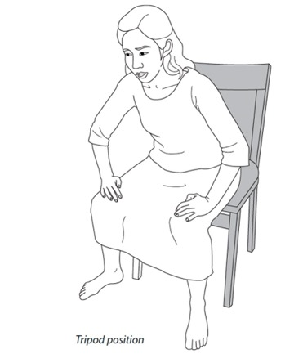
S: Признаки и симптомы
СПРОСИТЕ
  Затруднено ли дыхание?
ПОДУМАЙТЕ
  Изменение психического статуса при затрудненном дыхании может указывать на недостаток кислорода в мозге.
Поза треножника
Notes:
Мы можем спросить о наличии сопутствующего затруднения дыхания, поскольку низкий уровень кислорода может повлиять на нормальное функционирование мозга.

Slide 13
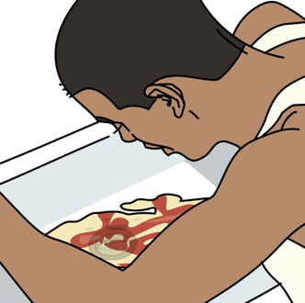
S: Признаки и симптомы
СПРОСИТЕ:
  Болит ли голова?
  Есть ли рвота / диарея?
ПОДУМАЙТЕ
    Головная боль при ИПС может указывать на инфекцию, опухоль или кровотечение.
    Рвота без диареи может быть признаком повышенного внутричерепного давления.
    Любой источник дегидратации может вызвать ИПС из-за недостаточной перфузии.
    Рвота и диарея могут вызвать гипогликемию.
©WHO/Laerdal Medical
Notes:
Мы можем спросить о головной боли, поскольку изменение психического статуса с сопутствующей головной болью может усилить наше подозрение на внутричерепную инфекцию, опухоль или кровотечение. Мы можем спросить о рвоте у пациента, так как это может быть признаком повышенного ВЧД или отравления. Рвота, диарея или и то, и другое могут быть признаками инфекции. Они могут вызвать обезвоживание, которое может привести к нарушению перфузии мозга, или к гипогликемии, которая может быть основной причиной ИПС.

Slide 14
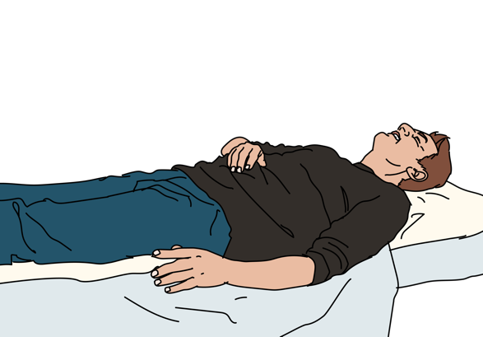
S: Признаки и симптомы
СПРОСИТЕ
  Было ли головокружение или обмороки?
  ПОДУМАЙТЕ
    Это может быть признаком низкой перфузии мозга.
©WHO/Laerdal Medical
Notes:
Мы можем спросить о сопутствующих головокружениях или обмороках, которые также могут свидетельствовать о нарушении перфузии мозга.

Slide 15
S: Признаки и симптомы
?
СПРОСИТЕ
  Когда начались симптомы?
  Как долго они продолжаются?
  Изменились ли они с течением времени?
ПОДУМАЙТЕ
    При быстром развитии состояния подумайте об инфекции, воспалении, кровотечении или действии наркотиков / токсинов
    При постепенном развитии подумайте о менее острых причинах, таких как опухоль или медленное кровотечение в мозге.
    При периодических проявлениях подумайте о припадках или психиатрических заболеваниях
Notes:
Крайне важно спросить о сроках появления симптомов. Если симптомы проявились быстро, можно говорить об инфекции, воспалении, кровотечении, отравлении или токсическом воздействии. Если симптомы проявляются постепенно, в течение нескольких недель или месяцев, мы можем предполагать наличие в мозге объемных образований, например опухолей, которые обычно растут медленнее. Если симптомы появляются и исчезают, чередуясь с периодами нормального состояния между эпизодами, то причиной могут быть припадки, судороги или психические заболевания.

Slide 16
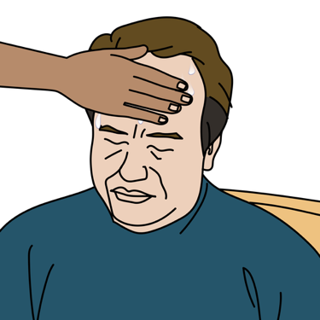
S: Признаки и симптомы
СПРОСИТЕ
  Была ли лихорадка в последнее время?
ПОДУМАЙТЕ
    Инфекции головного мозга
    Тяжелые инфекции у детей и пожилых людей могут вызвать ИПС
    Воздействие окружающей среды
      Длительное пребывание на открытом воздухе (жара)
      Яды
      Медикаменты
      Наркотики
    ИПС может вызвать сильная лихорадка
©WHO/Laerdal Medical
Notes:
Если симптомы сопровождаются лихорадкой, это должно заставить нас задуматься об инфекции. Инфекции головного мозга, безусловно, могут вызывать лихорадку и изменение психического статуса, но и другие виды тяжелых инфекций, например, инфекции мочевыводящих путей, легких или крови, тоже могут быть ее причиной. Маленькие дети и пожилые люди особенно подвержены риску изменения психического статуса при таких тяжелых инфекциях. Однако, помимо инфекции, некоторые яды, рекреационные наркотики и лекарства могут вызывать изменение психического статуса, сопровождающееся лихорадкой. Длительное воздействие окружающей среды также может вызвать ИПС – это ИПС может сопровождаться лихорадкой, если имело место значительное тепловое воздействие, или гипотермией, если имело место холодовое воздействие. Важно отметить, что чрезвычайно высокая температура сама по себе может быть основной причиной ИПС.

Slide 17
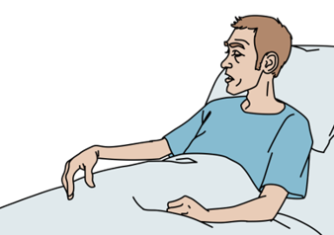
S: Признаки и симптомы
СПРОСИТЕ:
  Есть ли слабость, неуклюжесть или трудности при ходьбе?
ПОДУМАЙТЕ
  Рассмотрите возможность наличия инсульта или опухоли.
СПРОСИТЕ:
  Есть ли боль или скованность в шее?
ПОДУМАЙТЕ
  Может быть кровотечение, воспаление или инфекция в спинномозговой жидкости.
©WHO/Laerdal Medical
Notes:
Мы уже упоминали, что как объемные образования, например опухоли, так и инсульты могут вызывать изменения психического статуса. Среди симптомов, которые могут вызвать подозрение на то, что первопричиной является именно это заболевание, – слабость, неуклюжесть или трудности при ходьбе. Если ИПС сопровождается болью в шее или скованностью при движении шеи, следует предположить наличие инфекции, например менингита, или кровоизлияния в мозг, например субарахноидального кровоизлияния.

Slide 18
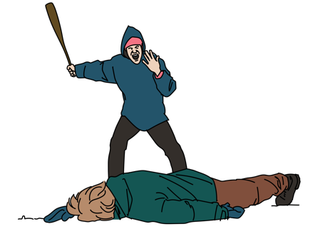
S: Признаки и симптомы
СПРОСИТЕ:
  Были ли недавно травмы или падения?
ПОДУМАЙТЕ
  Кровоизлияние в мозг или вокруг него может вызвать ИПС даже через несколько дней после травмы.
  Хронические алкоголики и пожилые люди:
    Более склонны к кровоизлияниям в мозг
    Могут не помнить о падениях
  Всегда учитывайте возможность неочевидной травмы у пациента, обнаруженного в измененном психическом статусе без известной причины.
©WHO/Laerdal Medical
Notes:
Если недавно произошло падение или травма, следует рассмотреть все виды внутричерепных кровотечений, помня о том, что изменения психического статуса могут возникнуть в течение нескольких дней после первоначальной травмы. Люди с хроническим алкоголизмом и пожилые люди могут быть особенно подвержены риску как падений, так и внутричерепных кровотечений в результате этих падений, хотя они могут быть не в состоянии предоставить подробную информацию о падении. Поэтому даже у тех пациентов, которые не сообщают о травме, мы должны рассматривать ее как причину ИПС.

Slide 19
S: Признаки и симптомы
СПРОСИТЕ:
  Была ли в последнее время у пациента депрессия или изменения в поведении?
ПОДУМАЙТЕ
  Употребление наркотиков и алкоголя или психиатрические проблемы
  Предположите вероятность попытки самоубийства путем отравления
Notes:
У пациентов с ИПС следует рассматривать как случайные, так и неслучайные токсикологические причины. Если пациент сам сообщает о симптомах недавней депрессии или их отмечают родственники, друзья или знакомые, следует подумать о возможности сопутствующего употребления психоактивных веществ, например алкоголя или наркотиков, или попыток суицида.

Slide 20
S: Признаки и симптомы
СПРОСИТЕ:
  Есть ли такие же симптомы у кого-нибудь еще из той же семьи или местности?
ПОДУМАЙТЕ
  Отравление газами
    Отравление угарным газом обычно случается в регионах с холодным климатом при отоплении помещений.
Notes:
Если у нескольких человек в одном месте наблюдаются схожие симптомы, следует рассмотреть возможность случайного токсикологического воздействия, например отравления угарным газом при отоплении помещений без надлежащей вентиляции.

Slide 21
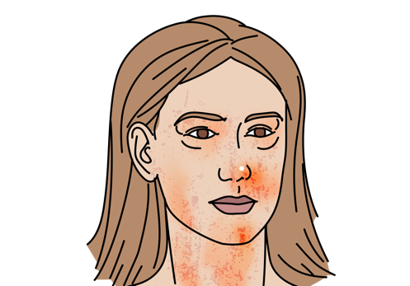
A: Аллергические реакции
СПРОСИТЕ
  Есть ли аллергия на лекарства или другие вещества?
  Недавний контакт с известным аллергеном?
ПОДУМАЙТЕ
  Тяжелые аллергические реакции могут проявляться в виде изменения психического статуса из-за:
    Низкого уровня кислорода в крови
    Нарушения кровообращения вследствие шока
©WHO/Laerdal Medical
Notes:
После того как мы спросили о сопутствующих симптомах, нам нужно собрать информацию об аллергии. Тяжелые аллергические реакции могут вызвать гипоксию и нарушение перфузии или шок, что может привести непосредственно к изменению психического статуса. Мы также должны быть уверены, что во время начального лечения ИПС мы не назначим пациенту никаких лекарств, на которые у него аллергия.

Slide 22

M: Медикаменты
СПРОСИТЕ
  Принимает ли человек в настоящее время какие-либо медикаменты?
    Составьте список препаратов
  Принимает ли он новые препараты или может быть менялась дозировка?
ПОДУМАЙТЕ
  Взаимодействие лекарственных средств
  Побочные эффекты препаратов
    Обезболивающие препараты (опиоиды, такие как морфин, петидин, героин)
    Снотворные препараты
    Противосудорожные препараты
©WHO/Laerdal Medical
Notes:
Для оценки возможных побочных эффектов или взаимодействия препаратов также важен сбор информации о списке лекарств, принимаемых пациентом дома, особенно о новых препаратах или изменениях дозировки. Лекарства, принимаемые для обезболивания, снотворные, для расслабления мышц, от судорог и тревожности, могут вызвать ИПС. Список лекарств или упаковки лекарств в доме пациента могут также содержать информацию о его основных хронических заболеваниях, если пациент не в состоянии сообщить о них.

Slide 23
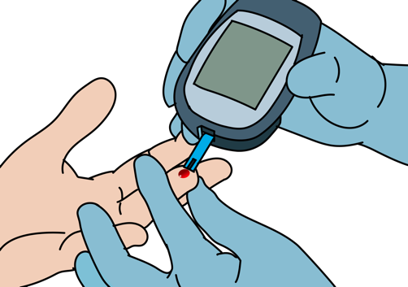
P: Анамнез жизни
СПРОСИТЕ
  О наличии диабета в анамнезе
ПОДУМАЙТЕ
  Низкий уровень глюкозы
  Диабетический кетоацидоз (ДКА):
    Повышенный диурез
    Повышенная жажда
    Быстрое или глубокое дыхание
©WHO/Laerdal Medical
Notes:
Если пациент, его семья, друг или другой человек может предоставить информацию об истории болезни пациента, особенно важным и распространенным заболеванием, о котором следует спросить, является диабет. Гипогликемия (низкий уровень сахара в крови) и диабетический кетоацидоз (высокий уровень сахара в крови) могут вызывать ИПС. Возможно, будет полезно спросить о соблюдении или изменении режима приема лекарств, а также об изменениях таких явлений, как жажда, голод, мочеиспускание и дыхание, чтобы лучше дифференцировать тип диабетического криза.

Slide 24
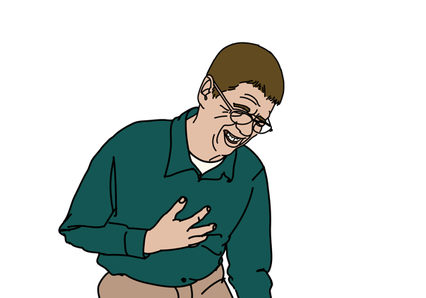
P: Анамнез жизни
СПРОСИТЕ
  Есть ли в анамнезе болезни сердца?
  Инсульт в анамнезе?
  Высокое артериальное давление в анамнезе?
ПОДУМАЙТЕ
  Сердечный приступ могут уменьшить приток крови и кислорода к мозгу.
  Болезни сердца увеличивают риск инсульта.
  ИПС с инсультом в анамнезе может указывать на новый инсульт или кровоизлияние в мозг.
  Старые симптомы инсульта могут вернуться вместе с тяжелым течением болезни.
  Высокое артериальное давление увеличивает риск кровоизлияния в мозг.
©WHO/Laerdal Medical
Notes:
Кардиологические или сердечные заболевания могут вызывать ИПС, непосредственно снижая необходимый для работы мозга уровень кислорода или перфузии. Сердечные заболевания, высокое артериальное давление, диабет и высокий уровень холестерина увеличивают риск инсульта. У человека, у которого в анамнезе есть инсульт, следует рассмотреть возможность развития нового инсульта, а также осложнений после предыдущего инсульта. Недавний ишемический инсульт может увеличить риск внутричерепного кровотечения. Симптомы старого инсульта также могут вернуться или обостриться после любого перенесенного тяжелого заболевания. Высокое артериальное давление увеличивает риск кровоизлияния в мозг.

Slide 25
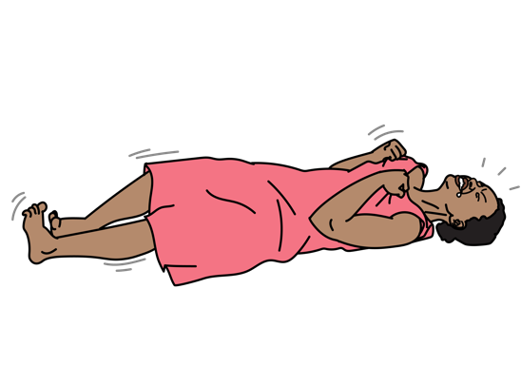
P: Анамнез жизни
СПРОСИТЕ
  Судороги в анамнезе?
    Регулярно ли принимает пациент лекарства?
    Были ли изменения в приеме препаратов или пропущенные дозы?
    Если у пациента были конвульсии, спросите о падении или перенесенной ЧМТ.
ПОДУМАЙТЕ
  Восстановление после конвульсий (постиктальный период)
  обычно занимает от получаса до максимум нескольких часов.
  Если изменение психического статуса сохраняется дольше - рассмотрите другие причины.
©WHO/Laerdal Medical
Notes:
Наличие в анамнезе судорог очень важно, поскольку как активный припадок, так и постиктальный период сразу после него могут вызывать ИПС. Хотя для полного восстановления после припадка может потребоваться от нескольких минут до нескольких часов, ИПС, длящееся дольше этого срока, вызывает беспокойство, поэтому следует рассмотреть альтернативные причины.

Slide 26
P: Анамнез жизни
СПРОСИТЕ
  ВИЧ-инфекция в анамнезе?
  Туберкулез в анамнезе?
  Печеночная или почечная недостаточность в анамнезе?
ПОДУМАЙТЕ
  При наличии в анамнезе ВИЧ-инфекции или туберкулеза подумайте об инфекции головного мозга.
  При печеночной или почечной недостаточности – проблемы с выведением токсинов и продуктов распада.
Notes:
Наличие в анамнезе таких заболеваний, как ВИЧ или ТБ, может свидетельствовать об инфекциях ЦНС или мозга, а наличие в анамнезе таких заболеваний, как печеночная или почечная недостаточность, – о накоплении в кровотоке токсинов, которые обычно выводятся этими органами.

Slide 27
P: Анамнез жизни
СПРОСИТЕ
  Длительное употребление алкоголя в анамнезе?
  Употребление наркотиков в анамнезе?
ПОДУМАЙТЕ
  Алкогольная интоксикация и алкогольная абстиненция могут вызывать изменение психического статуса.
  У алкоголиков высокий риск травм головы и низкого уровня сахара в крови.
  Седативные средства и опиаты могут вызвать изменение психического статуса.
Notes:
Важно узнать о наличии в анамнезе расстройств, связанных с употреблением психоактивных веществ, таких как алкоголь или наркотики, так как острая интоксикация и абстиненция могут вызвать ИПС. Мы также знаем, что у этой группы пациентов может быть повышенный риск падений или гипогликемии, которые мы уже обсуждали как дополнительные независимые причины ИПС. В частности, седативные средства и опиаты могут вызвать изменение психического статуса.

Slide 28
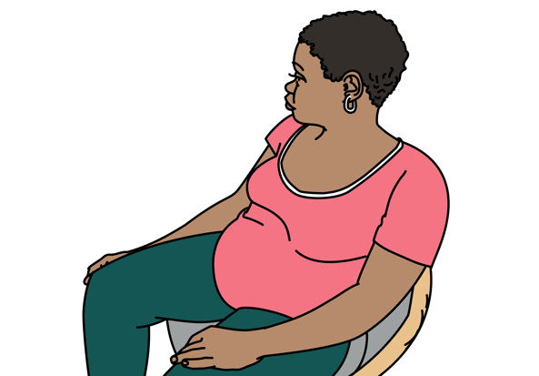
P: Анамнез жизни
СПРОСИТЕ
  Беременность в анамнезе?
ПОДУМАЙТЕ
  Высокое артериальное давление во время беременности может привести к эклампсии (судорогам / конвульсиям).
©WHO/Laerdal Medical
Notes:
Очень важно, чтобы у любой пациентки с судорогами или измененным психическим статусом учитывалась беременность или недавние роды. Эклампсия – это угрожающий жизни диагноз, который нужно лечить иначе, чем другие виды приступов.

Slide 29
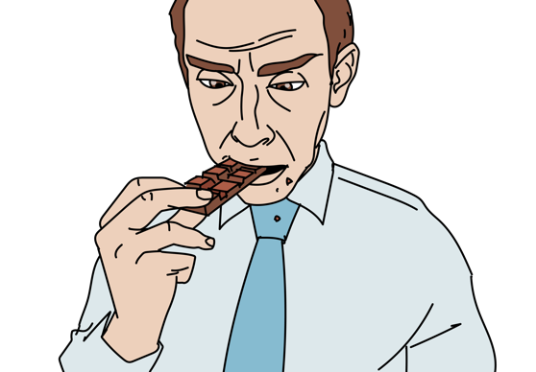
L: Последний прием пищи / питья
СПРОСИТЕ
  Когда пациент в последний раз ел или пил?
ПОДУМАЙТЕ
  Низкий уровень сахара в крови и обезвоживание могут вызвать ИПС.
©WHO/Laerdal Medical
Notes:
Важно знать время последнего приема пищи / питья, если у пациента есть вероятность экстренной хирургической операции, требующей анестезии. Это важно еще и потому, что плохое питание или недостаточное питье могут указывать на обезвоживание, гипогликемию или нехватку витаминов.

Slide 30

E: События, ставшие причиной болезни
СПРОСИТЕ
  Были ли какие-либо недавние травмы?
  Были ли недавние путешествия?
ПОДУМАЙТЕ
  Травма может привести к низкой перфузии и ИПС.
  Специфические инфекции, приобретенные во время путешествия, могут привести к изменению психического статуса:
    Малярию необходимо учитывать в первую очередь
©WHO/Laerdal Medical
Notes:
Чтобы закончить сбор анамнеза SAMPLE, мы должны спросить о событиях, которые сопутствовали этому случаю. Мы уже говорили о том, что выявление недавней травмы может свидетельствовать о возможном повреждении мозга. Еще одно недавнее событие, о котором следует спросить, - это путешествия, поскольку определенные инфекции, например, малярия, могут быть более распространены в определенных местах.

Slide 31
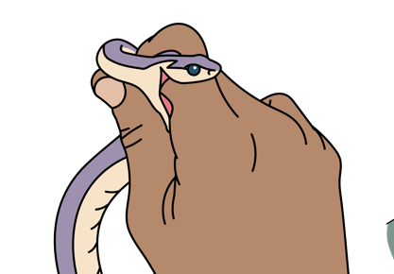
E: События, ставшие причиной болезни
СПРОСИТЕ
  Недавние контакты: больной человек, недавние укусы, воздействие химических веществ, воздействие жары или холода...?
  Наркотики или алкоголь?
ПОДУМАЙТЕ
  Контакт с больным может свидетельствовать о наличии инфекции.
  Химическое воздействие (пестициды) может указывать на отравление.
  Укусы могут свидетельствовать об отравлении ядом.
  Воздействие экстремальных температур предполагает наличие гипертермии / гипотермии.
  Прием наркотиков может вызвать возбуждение или вялость.
  Алкогольная интоксикация и абстиненция могут вызвать ИПС.
©WHO/Laerdal Medical
Notes:
Другие контакты, например, с больными людьми, животными, определенными химическими веществами, наркотиками, алкоголем или окружающей средой, могут стать ключом к выяснению причины изменения психического статуса. Такие контакты могут привести к инфекции, отравлению, энвеномации, гипер- или гипотермии, возбуждению или вялости, а также к ИПС.

Slide 32

Вопрос из рабочей тетради №1
Используя приведенный выше раздел рабочей тетради, перечислите 7 вопросов о ПРИЗНАКАХ И СИМПТОМАХ, которые вы бы задали при сборе анамнеза SAMPLE.
1.
2.
3.
4.
5.
6.
7.
Notes:
Вопрос из рабочей тетради №1: [стр. 126 в рабочей тетради участника] Перечислите 7 вопросов о признаках и симптомах, которые вы бы задали при сборе анамнеза SAMPLE.
Ответы:
Затруднено ли дыхание?
Болит ли голова?
Есть ли рвота / диарея?
Было ли головокружение или обмороки?
Когда начались симптомы? Как долго они длятся; появляются ли они и исчезают; меняются ли они со временем?
Была ли в последнее время лихорадка?
Есть ли слабость, неуклюжесть или трудности при ходьбе?
Есть ли боль или скованность в шее?
Были ли недавно травмы или падения?
Были ли какие-либо недавние изменения в поведении или депрессия?
Image
Title: Deep thought
Creator:GDL
Source: https://openclipart.org/detail/221707/deep-thought
Copyright information: Creative Commonz Zero 1.0 Public Domain License

Slide 33
Изменение психического статуса
Часть 2: Вторичное обследование и причины изменения психического статуса
Notes:
Во второй части этого модуля мы рассмотрим вторичное обследование и причины изменения психического статуса. Начнем с компонентов вторичного обследования.

Slide 34
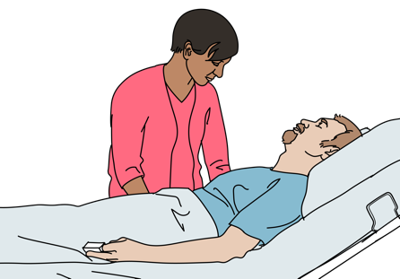
При оказании помощи пациентам с измененным психическим статусом всегда обращайте внимание на безопасность!
Возбужденное и агрессивное поведение – обычное явление.
Определите причину, установите в качестве приоритета безопасность пациента и медицинских работников.
Сохраняйте спокойствие, работайте в команде.
Убедитесь, что в помещении нет оружия и есть пути отхода.
Избегайте возникновения у пациента чувства угрозы.
Не садитесь слишком близко и говорите спокойным, доброжелательным голосом.
Объясните, что происходит.
При необходимости подходите всей группой или зовите на помощь.
Проверьте показатели жизнедеятельности, температуру и уровень глюкозы; лечите выявленные отклонения от нормы.
Вызывайте помощь как можно раньше.
©WHO/Laerdal Medical
Notes:
Напомним, что у всех пациентов, но особенно у пациентов с измененным психическим статусом, возбужденное и агрессивное поведение, к сожалению, встречается часто. Безопасность как пациента, так и медицинского персонала, оказывающего ему помощь, должна быть в приоритете наряду с выявлением и лечением основной причины заболевания. Сохраняйте спокойствие, говорите четким, сочувствующим тоном, объясняйте все, что происходит, и избегайте действий, которые могут заставить пациента почувствовать угрозу, например, сидеть слишком близко или стоять, нависая над ним, – все это поможет свести опасность к минимуму. Тем не менее, вы должны быть уверены, что в помещении, где проводится процедура, нет потенциального оружия и что у вас всегда есть путь отхода. Например, если вы будете стоять рядом с дверью или выходом, а не в дальнем углу помещения, это предотвратит вероятность того, что ваш выход будет заблокирован. Оценка и управление безопасностью на месте происшествия, а также раннее обращение за помощью и работа в команде имеют жизненно важное значение. Не забывайте проверять показатели жизнедеятельности, температуру и уровень глюкозы и как можно скорее лечить имеющиеся нарушения.

Slide 35
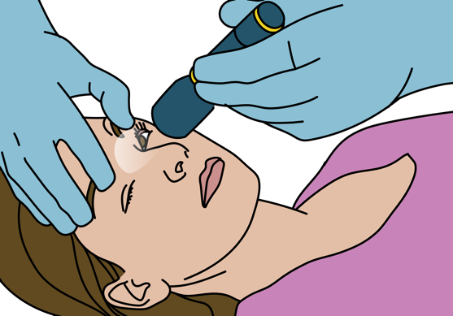
Результаты вторичного обследования
Проверьте уровень сознания с помощью шкалы AVPU.
Используйте шкалу комы Глазго при травме.
Проверьте уровень глюкозы.
Проверьте зрачки – суженные, расширенные или неодинакового размера.
Проверьте способность пациента ориентироваться:
  Как вас зовут?
  Где вы?
  Который час?
  Какой сегодня день недели?
©WHO/Laerdal Medical
Notes:
Как только мы убедимся в безопасности, необходимо провести детальное вторичное обследование, которое должно включать оценку уровня сознания пациента.
Шкалу AVPU можно использовать для описания способности пациента реагировать на раздражители.
Буква «А» обозначает пациента, который находится в сознании – он полностью бодрствует и реагирует на все раздражители.
Человек, который не полностью в сознании, может быть классифицирован как «V», если он реагирует на вербальные раздражители, например, открывает глаза, когда его зовут, или «P», если он реагирует только на болевые раздражители, например, стонет или двигается, когда его щипают.
Если нет реакции на вербальные или болевые раздражители, человека можно обозначить как «U» или «не реагирует».
У пациентов, перенесших травму, для более детального описания уровня сознания можно использовать шкалу ком Глазго, основанную на зрительных, вербальных и двигательных реакциях на раздражители.
У всех травмированных и нетравмированных пациентов с измененным психическим статусом следует проверять уровень глюкозы, а также размер и реакцию зрачков. Очень маленькие зрачки могут указывать на такие причины, как передозировка опиоидами или отравление фосфорорганическими соединениями. Расширенные, большие зрачки могут указывать на такие причины, как интоксикация стимулирующими препаратами или отравление антихолинергическими средствами. Неодинаковый размер зрачков может свидетельствовать о повышенном внутричерепном давлении.
Если пациент в сознании и способен отвечать устно, следует использовать простые вопросы для оценки его ориентации в отношении людей, места и времени.

Slide 36
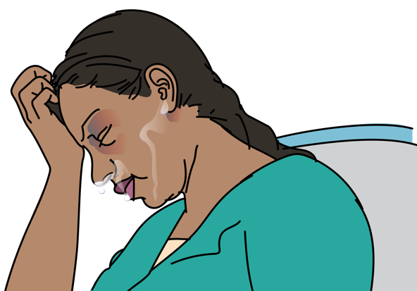
Результаты вторичного обследования
Проверьте наличие травм:
  Черепно-мозговая травма
  Проверьте, нет ли кровоподтеков вокруг глаз, за ушами или истечения прозрачной жидкости из носа или рта.
Проверьте температуру:
  Инфекционные заболевания, отравления, алкогольная абстиненция и изменения в гормональном фоне организма могут вызвать лихорадку.
  Гипотермия может означать сепсис, воздействие холода
  или низкий уровень гормонов в организме (щитовидная железа).
Проверьте наличие ригидности мышц шеи:
  Инфекция
  Кровоизлияние в мозг
  Травма (иммобилизуйте позвоночник, не двигайте шею)
©WHO/Laerdal Medical
Notes:
Поскольку мы знаем, что пациенты с ИПС могут не помнить о травме, при вторичном обследовании следует искать малозаметные признаки травмы, включая кровоподтеки вокруг глаз или ушей, кровотечение или вытекание прозрачной жидкости из носа или ушей, а также повреждения полости рта или зубов. Аномальная температура может указывать на множество различных причин ИПС. Сепсис или тяжелая инфекция могут привести к лихорадке или гипотермии. Определенные воздействия окружающей среды, отравления или синдром отмены наркотиков также могут стать причиной высокой или низкой температуры. Сильное повышение уровня гормонов щитовидной железы может вызвать лихорадку, а их низкий уровень – гипотермию. И опять же, ригидность мышц шеи может указывать на инфекцию или кровотечение. Позвоночник следует иммобилизовать, если есть опасения, что он травмирован, чтобы предотвратить возможные дальнейшие повреждения.

Slide 37
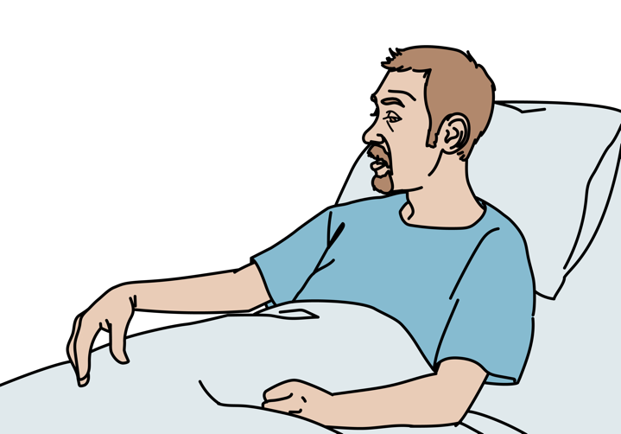
Результаты вторичного обследования
Проверьте силу и чувствительность пациента.
Попросите пациента следовать инструкциям:
  Проверьте силу мышц лица, рук и ног.
Ищите генерализованную или одностороннюю слабость:
  Предполагайте наличие образования, кровотечения или тромбоза сосуда.
  Подумайте о возможности гипогликемии.
  Генерализованная слабость указывает на электрлитный дисбаланс.
©WHO/Laerdal Medical
Notes:
Если пациент способен выполнять команды или общаться, следует проверить силу и чувствительность лица, рук и ног. Мы говорили, что наличие односторонних признаков может указывать на такую причину, как инсульт. Гипогликемия также может имитировать эти признаки, поэтому важно проверять уровень глюкозы и купировать гипогликемию у пациентов с измененным психическим статусом. Генерализованная слабость может свидетельствовать о нарушении баланса электролитов, в частности натрия, калия или кальция.

Slide 38
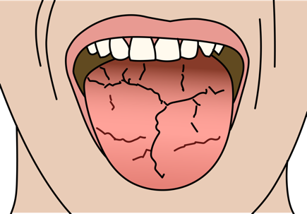
Результаты вторичного обследования
Проверьте наличие признаков дегидратации:
  Сухость во рту
  Аномальная реакция на кожный щипковый тест
  Предполагайте диабетический кетоацидоз
Пропальпируйте живот:
  Увеличенная печень (заболевание печени)
Потрогайте кожу:
  Холодная, бледная, влажная кожа: предполагает гипогликемию
  Желтушная (желтая) кожа: предполагает заболевание печени
  Проверьте на предмет сыпи, укусов, ужаливаний
Следите за изменениями психического статуса – состояние пациентов может быстро ухудшиться!
©WHO/Laerdal Medical
Notes:
При вторичном обследовании необходимо также выявить признаки дегидратации, такие как сухость слизистых оболочек во рту или аномальный результат кожного щипкового теста.
Клинические признаки обезвоживания в сочетании с аномальным дыханием могут свидетельствовать о таком состоянии, как диабетический кетоацидоз.
Увеличенная печень при пальпации живота может свидетельствовать о наличии фонового заболевания печени.
Оценка состояния кожных покровов очень полезна при выявлении основных причин ИПС.
При гипогликемии можно наблюдать холодную, бледную, влажную кожу.
Желтый цвет кожи или глаз может наблюдаться при желтухе, вызванной заболеванием печени.
Наличие кровоподтеков может указывать на травмы или патологию крови.
Сыпь может появиться при инфекции или воздействии токсинов.
Укусы и ужаливания могут свидетельствовать об энвеномации.
Поскольку состояние пациентов может быстро ухудшаться, нужно будет внимательно следить за их психическим статусом.

Slide 39
Вопрос из рабочей тетради №2
Используя приведенный выше раздел рабочей тетради, перечислите 5 результатов ВТОРИЧНОГО обследования, наличие которых необходимо проверить у пациента с измененным психическим статусом:
1.
2.
3.
4.
5.
Notes:
Вопрос из рабочей тетради №2: [стр. 128 в рабочей тетради участника]
Перечислите пять признаков, которые вы должны выявить при вторичном обследовании пациента с измененным психическим статусом.
Ответы:
Аномальный уровень сознания
Низкий или высокий уровень глюкозы в крови
Очень узкие или очень широкие зрачки
Аномальная ориентация
Признаки травмы, такие как неодинаковые зрачки, кровоподтеки
Лихорадка или гипотермия
Ригидная шея
Потеря силы и чувствительности
Признаки обезвоживания
Увеличенная печень
Желтая кожа, следы укусов / ужаливаний, признаки низкой перфузии
Image
Title: Deep thought
Creator:GDL
Source: https://openclipart.org/detail/221707/deep-thought
Copyright information: Creative Commonz Zero 1.0 Public Domain License

Slide 40
Изменение психического статуса
Часть 2: Вторичное обследование и причины изменения психического статуса
Notes:
Теперь мы рассмотрим причины изменения психического статуса более подробно.

Slide 41
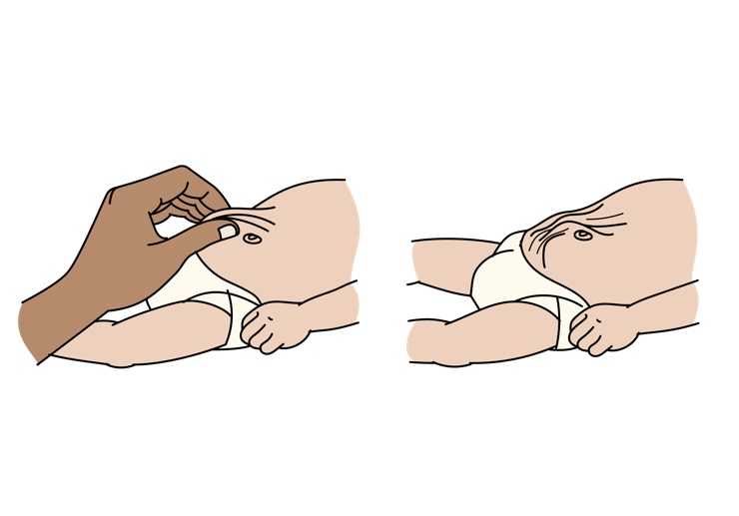

Быстро обратимые причины изменения психического статуса
Признаки / симптомы гипогликемии:
Потливость
Судороги / конвульсии
Уровень глюкозы в крови <3,5 ммоль/л
Наличие в анамнезе диабета, малярии или тяжелой инфекции
Дети с любой болезнью
Пациент быстро отвечает на введение глюкозы
Признаки / симптомы сильного обезвоживания:
Признаки низкой перфузии
  Тахикардия
  Низкое артериальное давление
Аномальная реакция на кожный щипковый тест
Снижение способности пить жидкости
Сухие слизистые оболочки
©WHO/Laerdal Medical
©WHO/Laerdal Medical
Notes:
Гипогликемия может вызывать различные симптомы: от легкого головокружения, потливости и тошноты до спутанности сознания, потери сознания, судорог или конвульсий. Хотя чаще всего это заболевание встречается у людей с диабетом, оно также может возникнуть у пациентов с малярией или другими тяжелыми инфекциями. Дети особенно подвержены риску гипогликемии. После распознавания симптомы быстро купируются введением глюкозы. Тяжелое обезвоживание, приводящее к нарушению перфузии, можно определить по сухости слизистых оболочек, аномальному окрашиванию кожи, повышенному сердечному ритму и, в самых тяжелых случаях, пониженному артериальному давлению. Пациенты могут жаловаться на трудности с переносимостью пероральных жидкостей или на потери жидкости в результате рвоты, диареи или обильного мочеиспускания.

Slide 42
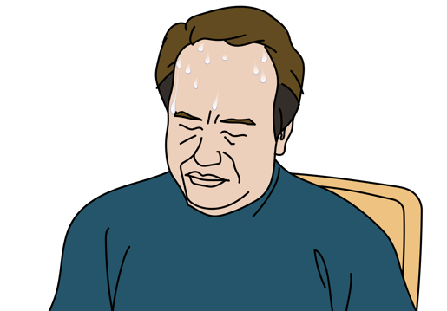
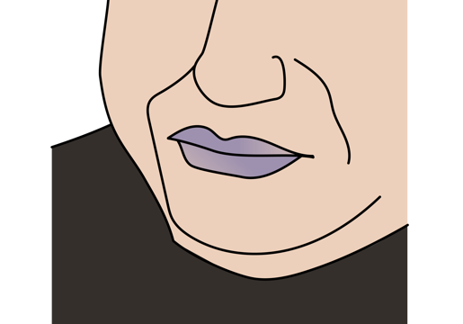
Быстро обратимые причины изменения психического статуса
Признаки / симптомы теплового удара:
Длительное тепловое и солнечное воздействие
Высокая температура тела
Очень теплая кожа
Потоотделение может быть, а может и отсутствовать
Признаки / симптомы гипоксии:
Одышка
Низкий уровень кислорода в крови
Цианоз
©WHO/Laerdal Medical
©WHO/Laerdal Medical
Notes:
Тепловой удар, более тяжелый вариант тепловой болезни, характеризуется чрезвычайно высокой температурой тела свыше 40 градусов, вызывающей изменение психического статуса; чаще всего возникает при длительном воздействии тепла, хотя может произойти и после сильных физических нагрузок. Кожа будет горячей на ощупь, а пациенты могут потеть или не потеть.
Гипоксия, вызывающая изменение психического статуса из-за недостаточного насыщения мозга кислородом, может быть диагностирована у пациентов с одышкой, учащенным или замедленным дыханием и признаками цианоза, такими как посинение губ или кончиков пальцев.
Все эти четыре статуса: гипогликемия, сильное обезвоживание, тепловой удар и гипоксия – быстро обратимы и требуют как ранней диагностики, так и лечения.

Slide 43
Инфекционные причины измененного психического статуса
Признаки и симптомы церебральной малярии:
Лихорадка
Положительный результат мазка или экспресс-теста на малярию
Пациент находится в районе или приехал из района, где распространена малярия
Воспаление / инфекция головного мозга (менингит, энцефалит, абсцесс мозга, кровоизлияние):
Лихорадка
Ригидность мышц шеи
Сыпь
Боль в глазах / светочувствительность
Головная боль
Известная инфекционная эпидемия или контакт с инфекцией
ВИЧ-инфекция или ТБ в анамнезе
Notes:
Различные инфекции могут вызывать изменение психического статуса, большинство из которых характеризуется лихорадкой и ИПС. Для постановки диагноза церебральной малярии необходимо обследование, чаще всего пациент живет в эндемичном районе или посещал его, а также требуется экспресс-тест на малярию или положительный результат мазка (если таковой имеется).
Другие инфекции, возникающие в центральной нервной системе, такие как менингит, энцефалит и абсцесс мозга, часто сопровождаются лихорадкой и ИПС, но могут также сопровождаться ригидностью мышц шеи, сыпью, болью в глазах и светочувствительностью, а также головной болью. Может быть известная инфекционная эпидемия или заражение, или у пациента в анамнезе могут быть заболевания, вызывающие нарушения иммунитета.

Slide 44
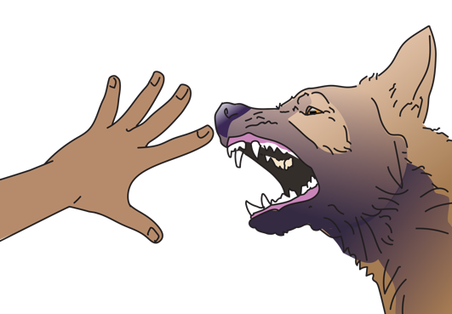
Инфекционные причины измененного психического статуса
Признаки и симптомы тяжелой инфекции:
Лихорадка
Тахикардия
Тахипноэ
Может быть гипотензия
Признак инфекции
  Кожная инфекция
  Кашель
  Хрипы в легких
  Симптомы со стороны мочевыводящих путей
Признаки и симптомы бешенства:
Возбуждение
Боязнь пить (гидрофобия)
Слюнотечение
Слабость
Укусы животных в анамнезе
©WHO/Laerdal Medical
Notes:
Инфекция, протекающая вне ЦНС, может проявляться лихорадкой, тахикардией и гипотензией. Могут наблюдаться боли или другие признаки инфекции, указывающие на заражение кровеносной системы, мочеполовой системы, легких, кожи или брюшной полости.
Классические симптомы бешенства описываются как аномальное поведение, в том числе возбуждение, гидрофобия или боязнь воды, слюнотечение и слабость при наличии в анамнезе укуса животного.

Slide 45

Метаболические причины измененного психического статуса
Признаки и симптомы диабетического кетоацидоза:
Диабет в анамнезе
Учащенное или глубокое и медленное дыхание
Частое мочеиспускание
Сладкий запах дыхания
Высокий уровень глюкозы в крови или моче
Дегидратация
©WHO/Laerdal Medical
Notes:
Помимо инфекционных причин, существует множество метаболических причин ИПС. Мы обсуждали гипогликемию как быстро обратимую причину ИПС. Тем не менее, диабетический кетоацидоз может также вызывать изменение психического статуса при повышенном уровне глюкозы, учащенное, глубокое дыхание, частое мочеиспускание, сладковатый запах изо рта и обезвоживание.

Slide 46
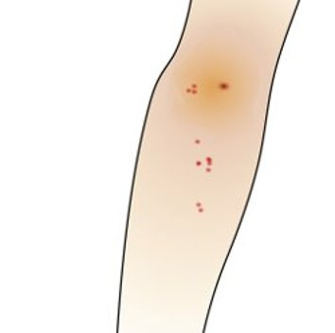
Токсические причины измененного психического статуса
Признаки и симптомы алкогольной или наркотической интоксикации или абстиненции:
Известно об употреблении пациентом алкоголя или наркотиков
Следы инъекций; наркотики, найденные у пациента
Алкоголь
  Острая интоксикация (опьянение)
  Абстиненция (судороги, спутанность сознания, тахикардия)
  Хроническое употребление (нарушение равновесия, спутанность сознания, тахикардия)
Опиоиды
  Острая интоксикация (вялость, очень суженные зрачки и замедленное дыхание)
  Абстиненция (возбуждение, потливость, диарея, рвота)
Другие наркотики могут вызывать расширение зрачков, возбуждение, потливость и лихорадку.
©WHO/Laerdal Medical
Notes:
Существует множество токсических причин ИПС, но наиболее распространенными являются причины, связанные с алкоголем или наркотиками. Острая интоксикация или синдром отмены этих веществ могут вызвать ИПС. Результаты обследования зависят от использованного вещества. Например, при употреблении алкоголя острая интоксикация может характеризоваться невнятной речью, спутанностью сознания и нарушением способности принимать решения. Хроническое употребление может вызвать нарушения равновесия и памяти, а синдром отмены – тахикардию, возбуждение и конвульсии. Напротив, острая опиоидная интоксикация может вызвать вялость, сильную сонливость, точечные или суженные зрачки и замедленное дыхание. Абстиненция может вызвать возбуждение, расширение зрачков, потливость, диарею и рвоту.

Slide 47
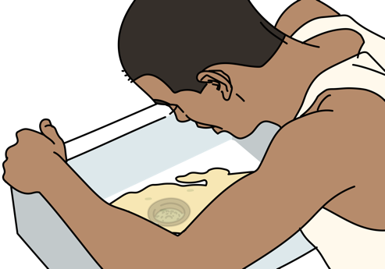

Токсические причины измененного психического статуса
Отравление пестицидами:
Контакт с пестицидами в анамнезе
Сильно суженные зрачки
Диарея
Рвота
Диафорез
Укус змеи:
Укус змеи в анамнезе
Следы укусов в местах обитания ядовитых змей
Отек
Образование волдырей на коже
Кровоподтеки
Гипотензия
Паралич
Судороги
Кровотечение из ран
©WHO/Laerdal Medical
©WHO/Laerdal Medical
Notes:
Отравление пестицидами или фосфорорганическими соединениями диагностируется при известном или предполагаемом воздействии пестицидов, при этом наблюдаются суженные зрачки, диарея, рвота и потливость (диафорез). Особую тревогу вызывают такие признаки, как брадикардия (или замедленный пульс), бронхорея, или обильные выделения из дыхательных путей, и бронхоспазм, или сужение дыхательных путей с хрипами, которые могут представлять угрозу для жизни.
Укусы змей также диагностируются при известных или предполагаемых контактах и могут иметь различные сопутствующие симптомы в зависимости от вида змеи. Могут быть обнаружены следы укусов, отеки, волдыри на коже, аномальные кровоподтеки или кровотечения, гипотензия, паралич, судороги или конвульсии.

Slide 48

Токсические причины измененного психического статуса
Реакция на лекарственные препараты или проблема с дозировкой:
Новые препараты или недавнее изменение дозы
Отравление газами:
Возможный контакт с газами в анамнезе
Множество людей с симптомами
Головная боль
©WHO/Laerdal Medical
Notes:
Как уже говорилось, новые лекарства или их смена могут вызвать побочные эффекты – от легкой спутанности сознания до отсутствия реагирования. Отравления газообразными веществами часто проявляются у нескольких пациентов из одного места с похожими неясными симптомами, такими как головная боль.

Slide 49
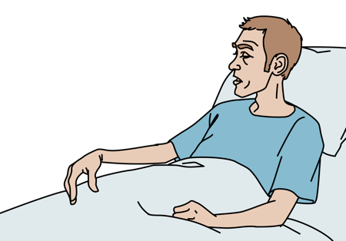
Другие причины ИПС
Признаки и симптомы судорог:
Известно о судорогах в анамнезе
Прикушенный язык
Непроизвольное мочеиспускание
Постепенное улучшение состояния в течение минут / часов
При беременности учитывайте вероятность эклампсии
Повышенное внутричерепное давление (опухоль, травма, инсульт или отек головного мозга):
Головная боль
Судороги / конвульсии
Тошнота или рвота
Неодинаковый размер зрачков
Слабость в одной стороне тела
Проблемы с речью
©WHO/Laerdal Medical
Notes:
Судороги или конвульсии могут сопровождаться признаками травмы полости рта, такими как прикушенный язык, недержанием мочи и постепенным улучшением психического статуса в течение нескольких минут / часов после первого эпизода. Опять же, среди пациентов с судорогами особенно важно выявить женщин с текущей или недавней беременностью, так как они могут быть вызваны эклампсией.
Повышенное давление на мозг в результате опухоли, кровотечения или отека мозга может проявляться в виде изменения психического статуса с головной болью, судорогами, рвотой, неодинаковыми зрачками, слабостью в одной стороне или проблемами с речью.

Slide 50

Другие причины измененного психического статуса
Признаки и симптомы заболевания печени:
Злоупотребление алкоголем или заболевания печени в анамнезе
Увеличенная брюшная полость и тонкие руки
Желтый цвет кожи и глаз (желтуха)
Гипогликемия
Заболевание почек:
Высокое артериальное давление
Отёк ног
Снижение диуреза или его отсутствие
©WHO/Laerdal Medical
Notes:
У пациентов с заболеваниями печени психический статуса может изменяться по разным причинам, включая гипогликемию, накопление в крови токсинов, которые обычно метаболизируются печенью, кровотечение с нарушением перфузии или инфекцию. Иногда в анамнезе может быть злоупотребление алкоголем или известное заболевание печени. При обследовании можно обнаружить увеличенную печень или вздутый живот, несмотря на тонкие руки. Пожелтение кожи или глаз называется желтухой.
Аналогичным образом, заболевания почек могут вызвать накопление токсинов в кровотоке, что приводит к изменению психического статуса. При обследовании можно обнаружить повышение артериального давления, отеки на ногах, снижение или отсутствие диуреза. Если пациент находится на диализе, у него может быть брюшной или венозный катетер или АВ-фистула на конечности.

Slide 51
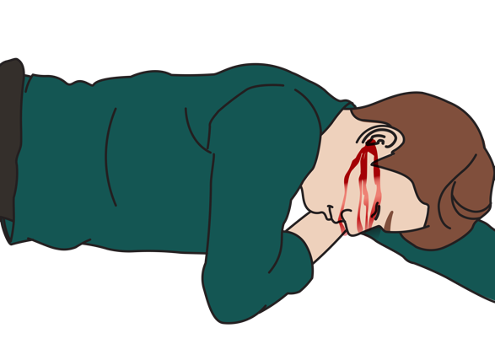
Другие причины измененного психического статуса
Признаки и симптомы ЧМТ:
Изменения зрения
Потеря памяти
Рвота
Головная боль
Недавняя травма в анамнезе
Травмы кожи головы и/или деформация черепа
Кровоподтеки на голове
Кровь или прозрачная жидкость из носа или ушей
Неодинаковый размер зрачков
Слабость в одной стороне тела
Судороги / конвульсии
©WHO/Laerdal Medical
Notes:
Мы уже обсуждали различные результаты обследования пациентов с травмой головы, включая рваные раны, ссадины, кровоподтеки или деформации черепа, кровотечение или вытекание жидкости из ушей или носа, неодинаковые зрачки, слабость на одной стороне тела и судороги. Они также могут жаловаться на изменения зрения, потерю памяти, рвоту и головную боль.

Slide 52
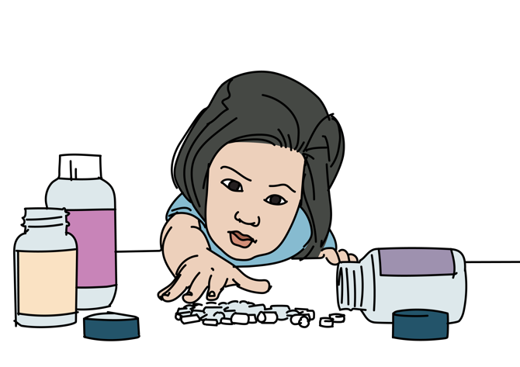
Педиатрические аспекты
!
Проглатывание химических веществ или токсинов распространено у детей младшего возраста.
Узнайте, откуда взялись лекарства или вещества, найденные рядом с ребенком.
©WHO/Laerdal Medical
Notes:
Важно отметить, что попадание в организм химических веществ или токсинов часто встречается у маленьких детей, поэтому необходимо расспросить членов семьи или других лиц, осуществляющих опеку, о любых лекарствах или веществах, найденных рядом с ребенком.

Slide 53
Вопрос из рабочей тетради № 3
Используя приведенный выше раздел рабочей тетради, перечислите возможные причины изменения психического статуса наряду с данными анамнеза и физикального обследования, приведенными ниже:
Данные анамнеза и физикального обследования: | Вероятная причина:
Девочка 15 лет поступила с ИПС и следующими симптомами: Лихорадка Ригидность мышц шеи Боль в глазах когда смотрит на свет / светочувствительность Головная боль
Мужчина 45 лет поступил с ИПС и следующими симптомами: Глубокое и учащенное дыхание Частое мочеиспускание Сладкий запах дыхания Высокий уровень глюкозы в крови или моче Дегидратация
Notes:
Вопрос из рабочей тетради №3: [стр. 132 в рабочей тетради участника]
Перечислите возможные причины изменения психического статуса наряду с данными анамнеза и физикального обследования, приведенными ниже.
15-летняя девочка с ИПС, лихорадкой, ригидностью мышц шеи, болью в глазах при взгляде на свет и головной болью. Ответ: Инфекция в головном мозге
Мужчина 45 лет с судорогами, глубоким, учащенным дыханием, частым мочеиспусканием, сладковатым запахом изо рта, высоким уровнем глюкозы, обезвоживанием. Ответ: Гипергликемия
Image
Title: Deep thought
Creator:GDL
Source: https://openclipart.org/detail/221707/deep-thought
Copyright information: Creative Commonz Zero 1.0 Public Domain License

Slide 54
Изменение психического статуса
Часть 3: Лечение пациента, особые педиатрические аспекты и порядок действий при передаче пациента
Notes:
Это третья часть модуля, посвященного измененному психическому статуса. Помните, что сначала всегда нужно устранять состояния на этапах ABCDE! Мы рассмотрим ведение, особые педиатрические аспекты и порядок транспортировки пациентов.

Slide 55
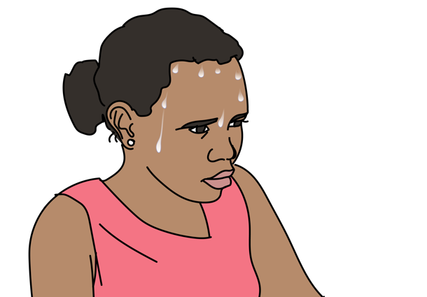
Лечение
При подозрении на гипоксию:
  Дайте КИСЛОРОД.
  Ищите основную причину.
При подозрении на гипогликемию:
  Дайте пациенту ГЛЮКОЗУ.
При подозрении на гипергликемию:
  Дайте в/в РАСТВОРЫ.
  Планируйте экстренную ПЕРЕДАЧУ, так как состояние таких пациентов может стать крайне тяжелым
При подозрении на лихорадку и ИПС:
  Дайте АНТИБИОТИКИ.
  ТЕСТ на малярию в эндемичных районах.
  Предполагайте отравление веществами или в результате укуса
  Лечите лихорадку ПАРАЦЕТАМОЛОМ
  При сильном повышении температуры обрызгайте пациента прохладной водой, вводите в/в РАСТВОРЫ, избегайте появления озноба у пациента.
©WHO/Laerdal Medical
Notes:
При подозрении на гипоксию следует сначала дать кислород, а затем провести дальнейшее обследование, чтобы выявить основную причину. При гипогликемии глюкозу следует вводить любыми возможными способами. При гипергликемии необходимо начать гидратацию с помощью в/в инфузии, прежде чем планировать ранний перевод или передачу пациента, поскольку такие пациенты могут стать крайне тяжелыми. У пациентов с лихорадкой и ИПС следует начинать эмпирическое лечение инфекции с назначения антибиотика, хотя в качестве возможных причин также следует рассматривать отравление и энвеномацию. В эндемичных районах должно проводиться тестирование на малярию. Парацетамол можно давать при лихорадке. Однако при сильно повышенных температурах, например, у пациентов с тепловым ударом, температуру следует снижать быстро. Это можно сделать с помощью различных методов охлаждения, включая опрыскивание пациента прохладной водой, введение внутривенных растворов. Избегайте появления озноба у пациента.

Slide 56
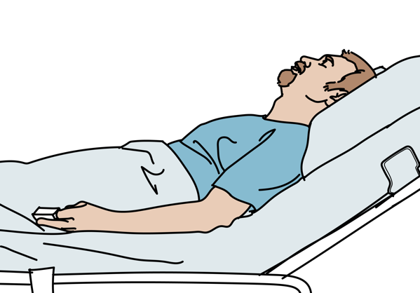
Лечение
При подозрении на гипотермию:
  Переместите пациента в теплое место.
  Снимите мокрую одежду.
  Согрейте одеялами.
  Дайте подогретые в/в РАСТВОРЫ.
При подозрении на кровотечение или повышенное внутричерепное давление:
  ПОДНИМИТЕ изголовье койки на 30 градусов, если у пациента нет травм.
  При подозрении на травму обеспечьте ИММОБИЛИЗАЦИЮ ПОЗВОНОЧНИКА.
©WHO/Laerdal Medical
Notes:
У пациентов с гипотермией или сильно пониженной температурой тела основным методом лечения является согревание. Необходимо снять всю мокрую одежду, перенести пациента в теплое помещение, накрыть одеялами и ввести теплые в/в растворы. При подозрении на внутричерепное кровотечение или повышенное давление голову лежащего пациента следует приподнять на 30 градусов, если нет подозрений на травму позвоночника.

Slide 57

Лечение
При подозрении на передозировку опиоидами:
  Дайте НАЛОКСОН в/в или в/м:
    Действие налоксона длится всего один час, в то время как действие большинства опиоидов продолжается дольше.
    Подумайте о необходимости повторной дозы.
При активных судорогах / конвульсиях:
  Лечите БЕНЗОДИАЗЕПИНОМ, внимательно следите за замедленным дыханием.
  ПРОВЕРЬТЕ уровень глюкозы или дайте ГЛЮКОЗУ, если проверить невозможно.
  Поместите пациента в восстановительное положение (если нет травмы).
  Если у пациента продолжаются судороги или он не приходит в себя, организуйте его ПЕРЕДАЧУ и КОНТРОЛИРУЙТЕ проходимость дыхательных путей.
©WHO/Laerdal Medical
Notes:
В случае передозировки опиоидами, чтобы быстро купировать угнетение дыхания, следует ввести налоксон в/в, в/м или интраназально. Однако затем следует наблюдать за пациентами на предмет повторного появления симптомов токсичности и необходимости повторного введения антидота, поскольку действие некоторых опиоидов может длиться дольше, чем действие налоксона. При активных судорогах или конвульсиях следует вводить бензодиазепины. Необходимо проверить уровень глюкозы, так как известно, что гипогликемия может вызвать судороги; при необходимости повторить. После прекращения судорог необходимо следить за состоянием дыхания пациента и перевести его в восстановительное положение. Если судороги не прекращаются или пациент не приходит в норму после типичного постиктального периода, его следует перевести или передать для расширенного лечения.

Slide 58
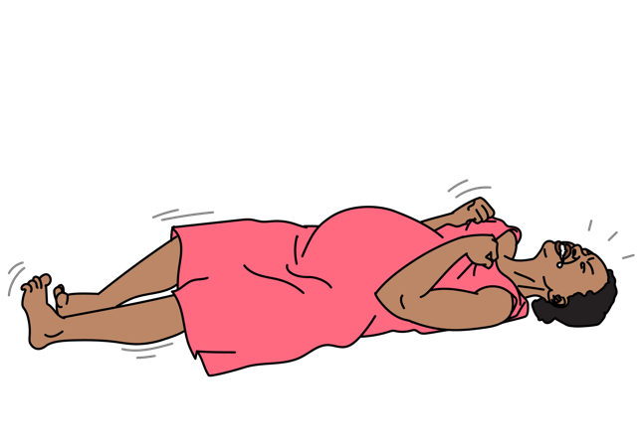
Лечение
При беременности с активными судорогами / конвульсиями:
  Это может быть эклампсия.
  Организуйте быструю ПЕРЕДАЧУ / ПЕРЕВОД в специализированное отделение.
  Дайте СУЛЬФАТ МАГНИЯ.
  Проводите тщательный МОНИТОРИНГ на предмет токсичности магния:
    Гипотензия, нарушение сердечного ритма, кома, угнетение дыхания, мышечная слабость, спутанность сознания, тошнота, рвота, гиперемия
      Если возникают такие симптомы, не давайте дополнительно магний.
При подозрении на алкогольную абстиненцию с судорогами / конвульсиями:
  Всегда проверяйте уровень глюкозы и давайте глюкозу по мере необходимости.
  Дайте БЕНЗОДИАЗЕПИН.
©WHO/Laerdal Medical
Notes:
При активных судорогах или конвульсиях у беременной женщины следует немедленно назначить эмпирическое лечение эклампсии сульфатом магния. После лечения магнием пациентку необходимо наблюдать на предмет признаков токсичности, таких как слабость, замедление дыхания и снижение артериального давления. Кроме того, эти пациенты нуждаются в срочном переводе или передаче в специализированное отделение. У пациентов с алкогольной абстиненцией также могут наблюдаться активные судороги или конвульсии, которые следует лечить аналогичным образом с помощью бензодиазепинов, контролируя уровень глюкозы.

Slide 59

Лечение
При подозрении на отравление веществами или в результате укуса:
  Попробуйте определить яд.
  Организуйте ПЕРЕДАЧУ / ПЕРЕВОД в центр, где есть возможность лечить отравления и обеспечить расширенную поддержку проходимости дыхательных путей.
  При подозрении на отравление пестицидами проведите деконтаминацию и проследите за выделениями из дыхательных путей.
  Змеиные укусы следует лечить в соответствии с методикой ЛЕЧЕНИЯ РАН и направить пациента для возможного получения АНТИДОТА.
При подозрении на бешенство:
  Специфического лечения бешенства не существует.
  Бешенство почти всегда приводит к летальному исходу.
©WHO/Laerdal Medical
Notes:
При отравлении или энвеномации лечение зависит от степени поражения. Именно поэтому важно попытаться определить яд, внимательно наблюдать за пациентом на предмет признаков коллапса дыхательных путей или кровообращения, а также организовать перевод или передачу пациента в центр, где могут оказать помощь при отравлениях и расширенную поддержку. При отравлении пестицидами пациент должен пройти деконтаминацию. При укусе змеи необходимо обездвижить пораженное место, чтобы ограничить распространение яда. Если возможно, вместе с пациентом следует отправить фотографию змеи в то учреждение, которое будет оказывать помощь, чтобы можно было ввести противоядие, если таковое имеется. К сожалению, от бешенства нет специфического лечения, и после появления симптомов оно почти всегда приводит к летальному исходу.

Slide 60
Лечение
Если пациент возбужден или агрессивен:
  Защитите пациента от причинения вреда себе, вам или окружающим.
  Убедитесь, что у вас есть маршрут эвакуации / отхода.
  Уберите потенциальное оружие / небезопасные предметы.
  Позовите на помощь.
  Говорите спокойным, мягким, не угрожающим тоном; объясните, что происходит.
  Не вступайте в конфронтацию с пациентом и не осуждайте его.
  Подумайте о причинах – проверьте уровень глюкозы и показатели жизнедеятельности; лечите отклонения от нормы.
  Организуйте срочную ПЕРЕДАЧУ / ПЕРЕВОД пациента в специализированное учреждение.
При подозрении на травму:
  Проведите оценку по ШКГ
  Проведите ИММОБИЛИЗАЦИЮ позвоночника.
  ПРОВЕРЬТЕ наличие признаков повышенного внутричерепного давления.
Notes:
Поскольку пациенты с измененным психическим статусом могут стать возбужденными или даже агрессивными, их ведение включает те же принципы приоритета безопасности для пациентов и персонала, что и в разделе об оценке. Наконец, при подозрении на травму следует помнить об иммобилизации позвоночника пациента и проверять, нет ли признаков повышенного давления на мозг.

Slide 61
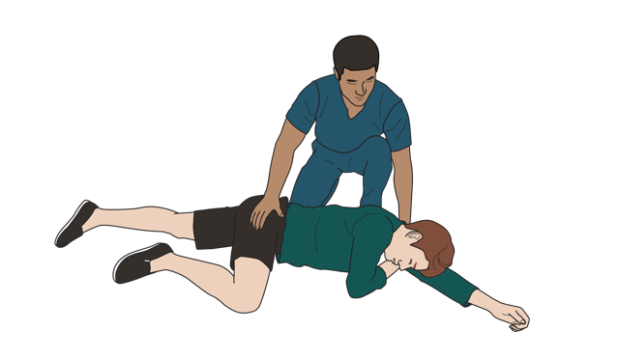
Особые аспекты
  Если судороги у беременной - дайте ей СУЛЬФАТ МАГНИЯ.
  Если нет реакции - дайте еще одну дозу БЕНЗОДИАЗЕПИНА, до 3 доз.
  Если пациентка не приходит в сознание между припадками / конвульсиями - считайте, что это угрожающее жизни состояние.
    Организуйте срочную ПЕРЕДАЧУ / ПЕРЕВОД в специализированное учреждение
  Если судороги / конвульсии прекратились, - поместите пациентку в ВОССТАНОВИТЕЛЬНОЕ ПОЛОЖЕНИЕ и внимательно наблюдайте за ней.
©WHO/Laerdal Medical
Лечение активных судорожных состояний:
  Проверьте по алгоритму ABCDE.
  Поддерживайте проходимость дыхательных путей (ничего не должно быть во рту).
  Дайте КИСЛОРОД, если есть опасения по поводу гипоксии или продолжительных судорог.
  Положите пациента на бок.
  Защитите пациента от опасности или дальнейших травм.
  Проверьте уровень глюкозы или дайте ГЛЮКОЗУ, если его невозможно проверить.
  Дайте БЕНЗОДИАЗЕПИН.
Notes:
Поскольку активные судороги являются распространенной и опасной для жизни причиной изменения психического статуса, давайте еще раз рассмотрим, как мы можем подойти к этому пациенту.
Сначала мы проведем оценку по алгоритму ABCDE, сохраняя проходимость дыхательных путей, чтобы обеспечить достаточный поток воздуха. Это значит, что в рот ничего нельзя класть. Кислород можно вводить, если есть опасения по поводу сопутствующей гипоксии или при длительных судорогах, чтобы поддержать дыхание. Защищая пациента и себя от травм и вреда, мы проверим уровень глюкозы, чтобы убедиться в отсутствии гипогликемии. Если мы не можем проверить уровень глюкозы по какой-либо причине, глюкоза может быть назначена или введена эмпирически, так как польза перевешивает риск. Бензодиазепины следует вводить при активных судорогах. Если реакция на первый прием бензодиазепина отсутствует, можно дать до трех повторных доз. Однако если пациентка беременна или недавно родила, при подозрении на эклампсию ей следует дать сульфат магния. Как только судороги прекратятся, пациента можно уложить в восстановительное положение. Важно отметить, что если пациент не приходит в сознание после или между припадками или конвульсиями, это следует считать угрозой для жизни. Необходимо организовать быструю передачу или перевод пациента.

Slide 62
Вопрос из рабочей тетради №4
Используя приведенный выше раздел рабочей тетради, перечислите, что вы будете делать, чтобы оказать помощь следующим пациентам:
Состояние | Лечение
3-летний ребенок поступил в измененном психическом статусе и уровнем глюкозы в крови 2 ммоль/л. | 1.
Женщина 25 лет поступила с подергивающимися движениями, и вы подозреваете наличие активных судорог / конвульсий | 1. 2. 3.
50-летний мужчина был доставлен в больницу после падения с крыши. У него головная боль и изменённый психический статус. | 1. 2.
Notes:
Вопрос из рабочей тетради №4: [стр. 134 в рабочей тетради участника] Перечислите, что бы вы сделали, чтобы лечить этих пациентов.
1. 3-летний ребенок поступил в измененном психическом статусе и уровнем глюкозы в крови 2 ммоль/л.
Ответ: - Дать глюкозу
2. Женщина 25 лет поступила с подергивающимися движениями, и вы подозреваете наличие судорог
Ответ: лечить бензодиазепином и наблюдать – проверить глюкозу – поместить в восстановительное положение – получить историю беременности
3. 50-летнего мужчину привезли после падения с крыши с головной болью и измененным психическим статусом.
Ответ: иммобилизовать позвоночник и проверить наличие признаков повышенного внутричерепного давления.
Image
Title: Deep thought
Creator:GDL
Source: https://openclipart.org/detail/221707/deep-thought
Copyright information: Creative Commonz Zero 1.0 Public Domain License

Slide 63
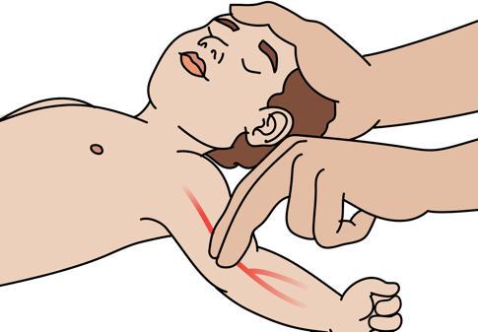
Особые педиатрические аспекты
!
ПОМНИТЕ, что у детей с измененным психическим состоянием могут быть слабые признаки, например, они могут больше спать или быть менее подвижными.
Сначала проведите осмотр по алгоритму ABCDE, а затем ищите причину изменения психического статуса.
ПОМНИТЕ, что у очень больных или травмированных детей показатели жизнедеятельности могут быть нормальными до тех пор, пока их состояние не ухудшится.
©WHO/Laerdal Medical
Notes:
Для оценки и ведения детей с измененным психическим статусом существует несколько особых аспектов. Признаки ИПС у детей могут быть малозаметными, например повышенная сонливость или снижение интерактивности. Особенно важно собрать у родителей или других лиц, осуществляющих опеку, информацию об исходном психическом статусе ребенка, уровне его активности, интерактивности и обычном поведении. Как и в случае со всеми пациентами, сначала следует провести обследование по алгоритму ABCDE. Однако у детей показатели жизнедеятельности могут оставаться нормальными дольше, чем у взрослых пациентов, а затем очень быстро ухудшиться.

Slide 64
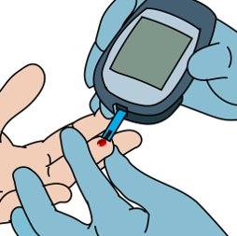
Особые педиатрические аспекты
Гипогликемия:
  Часто встречается у тяжелобольных детей
  Распространенная причина ИПС у детей
  Проверьте уровень глюкозы или дайте ГЛЮКОЗУ, если его невозможно проверить.
Гипоксия:
  Может возникнуть в результате многих состояний
  Респираторные инфекции и шок
  Родовая гипоксия является одним из факторов, влияющих на состояние новорожденных
©WHO/Laerdal Medical
Notes:
У детей с тяжелыми заболеваниями часто возникает гипогликемия, вызывающая ИПС, поэтому проверка уровня глюкозы крайне важна. Если нет возможности проверить уровень глюкозы, ее следует давать педиатрическим пациентам с тяжелыми заболеваниями. Гипоксия может возникнуть у детей всех возрастов в результате многих состояний, включая респираторные инфекции и шок. Новорожденные подвергаются особому риску из-за родовых осложнений, инфекций или редких сопутствующих заболеваний сердца.

Slide 65
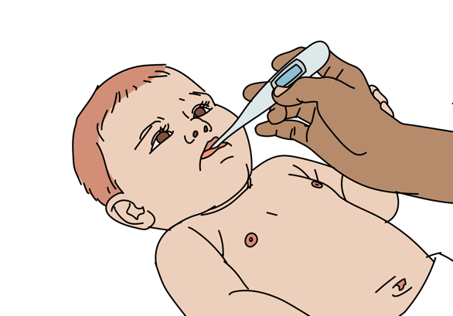
Особые педиатрические аспекты
Гипертермия с ИПС:
Инфекция
Воздействие окружающей среды или жары
Физические нагрузки
Судороги / конвульсии
Гормональный дисбаланс
Отравление
Гипотермия с ИПС:
Может также указывать на инфекцию, особенно у младенцев
Лекарственная интоксикация
Воздействие холода
Гормональный дисбаланс
Чаще всего страдают младенцы
  Используйте одеяла, шапочки, телесный контакт с членом семьи
©WHO/Laerdal Medical
Notes:
Как и у взрослых, гипертермия с ИПС может указывать на инфекцию, тепловое воздействие, физическую нагрузку, судороги или конвульсии, гормональный дисбаланс или отравление в качестве основных причин. Гипотермия с ИПС также ассоциируется с инфекцией у детей, а также с лекарственной интоксикацией, воздействием холода и гормональным дисбалансом. Маленькие дети чаще страдают от переохлаждения и перепадов температуры, поэтому следует позаботиться о том, чтобы предотвратить потерю тепла, укрывая их одеялами и шапочками или обеспечивая телесный контакт.

Slide 66
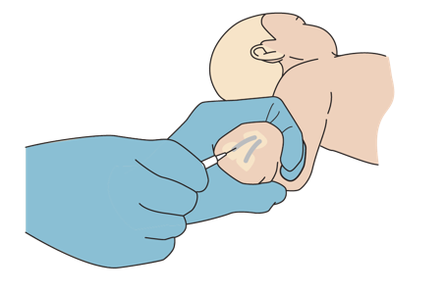
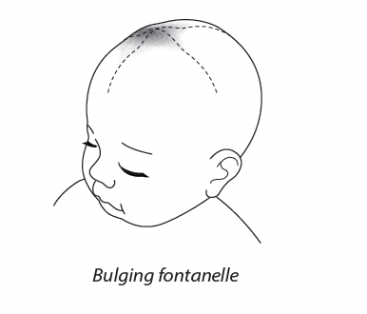
Особые педиатрические аспекты
Судороги / конвульсии:
  Могут быть вызваны одной лишь лихорадкой
  Могут также указывать на инфекцию, гипогликемию или гипонатриемию
  Не откладывайте назначение АНТИБИОТИКОВ детям с подозрением на тяжелую бактериальную инфекцию.
  Всегда учитывайте вероятность травмы.
Инфекция в головном мозге:
  У детей до 1 года проверьте, не выбухает ли родничок.
  Проверьте возможное наличие сыпи на ногах и нижней части живота.
  Не откладывайте назначение АНТИБИОТИКОВ детям с подозрением на тяжелую бактериальную инфекцию.
©WHO/Laerdal Medical
Выбухающий родничок
Notes:
Хотя судороги или конвульсии у детей могут быть связаны с инфекцией, гипогликемией, гипонатриемией и отравлением, как и у взрослых, они также могут возникать в этой группе пациентов из-за одной только лихорадки. Важно отметить, что у детей с судорогами всегда следует обращать внимание на случайные и неслучайные травмы. Инфекции головного мозга или центральной нервной системы могут проявляться выбуханием родничка у детей младше 1 года или сыпью на ногах / животе у детей любого возраста. Не следует откладывать введение антибиотиков детям с подозрением на тяжелую бактериальную инфекцию.

Slide 67
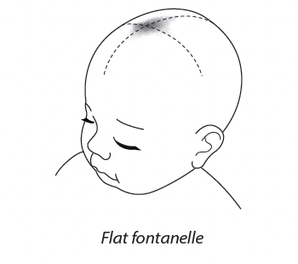
Особые педиатрические аспекты
Низкая перфузия:
  У детей может быстро наступить обезвоживание.
  Проверьте наличие признаков дегидратации:
    Аномальная реакция на кожный щипковый тест
    Сухие слизистые оболочки
    Раздражительность
    Впалый или запавший родничок (у ребенка до 1 года)
    Замедленная рекапилляризация (свыше 3 секунд)
    Холодные конечности
    Тахикардия
    Гипотензия
  Дайте в/в РАСТВОРЫ, часто проводите ПОВТОРНУЮ ОЦЕНКУ!
Впалый родничок
Notes:
Дети могут очень быстро обезвоживаться, что в тяжелых случаях приводит к нарушению перфузии и изменению психического статусая. Признаками обезвоживания, выявленными в ходе в педиатрического обследования, являются аномальная окраска кожи, сухость слизистых оболочек, неспецифическая раздражительность, запавший или впалый родничок у детей до 1 года, медленное наполнение капилляров, прохладные или холодные конечности, тахикардия и гипотензия. В этом случае необходимо вводить в/в растворы с частым повторным обследованием.

Slide 68
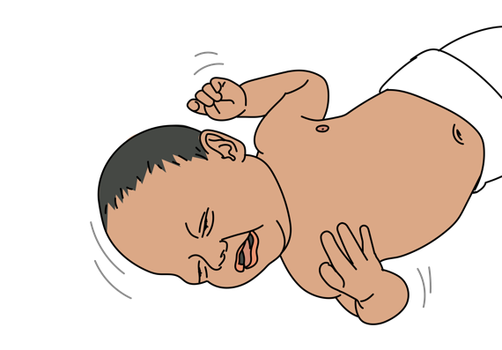
Особые педиатрические аспекты
Малярия:
  Может протекать тяжелее у детей, чем у взрослых
  Может сопровождаться
    Тяжелой анемией
    Судорогами / конвульсиями
    Комой
    Гипогликемией
©WHO/Laerdal Medical
Notes:
У детей малярия может протекать более тяжело по сравнению со взрослыми, проявляясь тяжелой анемией, судорогами, потерей сознания или комой, а также гипогликемией.

Slide 69

Особые педиатрические аспекты
Проглатывание химикатов или лекарств:
  Распространено у детей (особенно в возрасте от 1 до 3 лет)
  Попытайтесь идентифицировать яд; поговорите с родителями (получите упаковку или фотографию)
  Немедленно ПРОКОНСУЛЬТИРУЙТЕСЬ с опытным поставщиком медицинских услуг.
©WHO/Laerdal Medical
    Спросите о признаках и симптомах в зависимости от проглоченного вещества:
      Соберите подробный анамнез у членов семьи.
      Определите, в какое время это произошло.
      Убедитесь, что в этом не участвовали другие дети.
    Осмотрите флаконы от проглоченного вещества или лекарства.
    Проверьте:
      Признаки ожогов во рту или вокруг него
      Стридор указывает на воздействие химических веществ, повредивших дыхательные пути или вызвавших отек
      Внимательно НАБЛЮДАЙТЕ.
      Подумайте о ПЕРЕДАЧЕ/ПЕРЕВОДЕ в соответствующее отделение.
Notes:
Также довольно часто происходит отравление, особенно у детей до шести лет. Любая дополнительная информация от членов семьи или при непосредственном осмотре материалов будет полезна для определения проглоченного вещества, времени и его количества. Целенаправленный осмотр должен выявить признаки ожогов во рту и вокруг него, а также наличие стридора или других признаков затрудненного дыхания или глотания. За пациентами следует очень внимательно наблюдать, а учитывая тяжесть отравлений у детей, следует немедленно обратиться за консультацией к специалисту.

Slide 70
Вопрос из рабочей тетради №5
Как бы вы оценивали наличие инфекции мозга у ребенка?
_________________________________________________________
_________________________________________________________
Почему гипогликемия часто возникает у тяжелобольных детей?
_________________________________________________________
_________________________________________________________
Признаком чего могут быть судороги / конвульсии у маленького ребенка?
_________________________________________________________
_________________________________________________________
Notes:
Вопрос из рабочей тетради №5: [стр. 136 в рабочей тетради участника]
Как бы вы оценивали наличие инфекции мозга у ребенка?
Ответ: обратите внимание на выпуклый или набухший родничок (если ребенку меньше 1 года) и/или сыпь на ногах и внизу живота.
Почему гипогликемия часто возникает у тяжелобольных детей?
Ответ: из-за повышенного потребления глюкозы организмом во время болезни, снижения потребления пищи/питья и уменьшения запасов глюкозы в организме.
Признаком чего могут быть судороги / конвульсии у маленьких детей?
Ответ: может быть признаком тяжелой инфекции или гипогликемии (или следствием самой лихорадки).
Image
Title: Deep thought
Creator:GDL
Source: https://openclipart.org/detail/221707/deep-thought
Copyright information: Creative Commonz Zero 1.0 Public Domain License

Slide 71
Порядок действий при передаче пациента
Передача пациента зависит от причины.
Причины, которые быстро не устраняются или могут вернуться, требуют лечения в стационаре.
Внимательно следите за проблемами с дыхательными путями.
Подумайте о ПЕРЕДАЧЕ / ПЕРЕВОДЕ пациента для проведения расширенных мероприятий по обеспечению проходимости дыхательных путей.
При гипогликемии изучите причину и возможность ее повторного развития.
При передозировке опиоидами учитывайте необходимость повторных доз налоксона.
Notes:
В конечном итоге передача / перевод пациента зависит от основной причины изменения психического статуса. Как правило, причины, которые быстро не устраняются или могут вернуться, несмотря на первоначальную коррекцию, например, при гипогликемии или передозировке опиоидов, требуют лечения в стационаре. Пациенты с ИПС должны находиться под тщательным наблюдением на предмет проблем с дыхательными путями. Необходимо подумать о быстрой передаче или переводе пациента.

Slide 72
Вопросы
?
Notes:
Есть вопросы об измененном психическом состоянии?

Slide 73
Быстрые карточки
Notes:
Ознакомьтесь с быстрыми карточками в руководстве по базовой экстренной помощи.

Slide 74
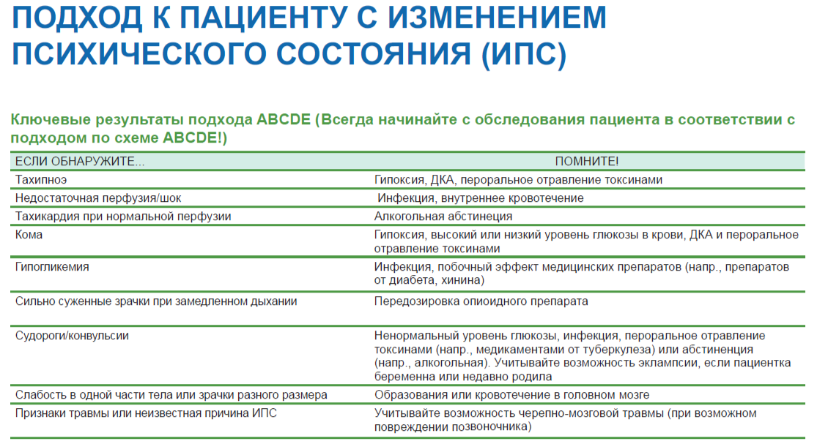
Notes:
Есть раздел, посвященный основным показателям ABCDE у пациента с измененным психическим статусом.

Slide 75
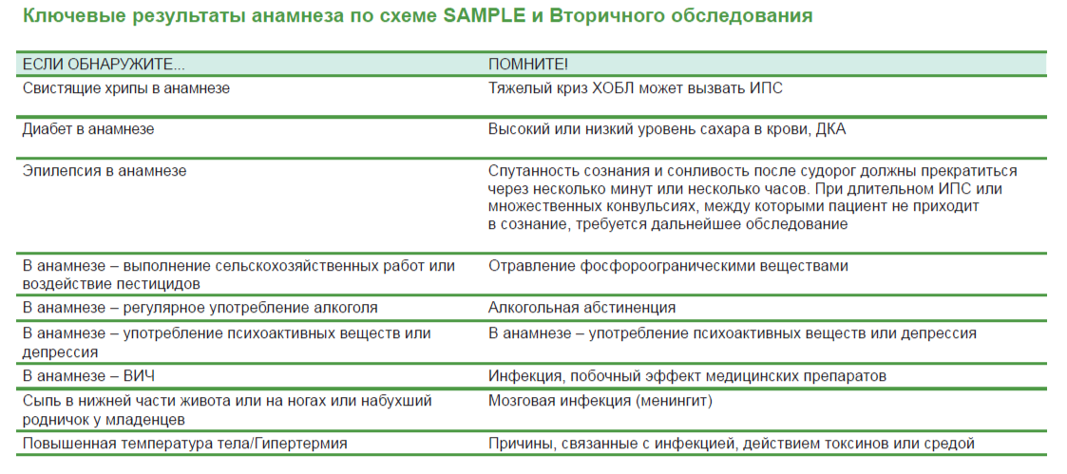
Notes:
Есть ключевые показатели, полученные при сборе анамнеза SAMPLE и вторичном обследовании.

Slide 76
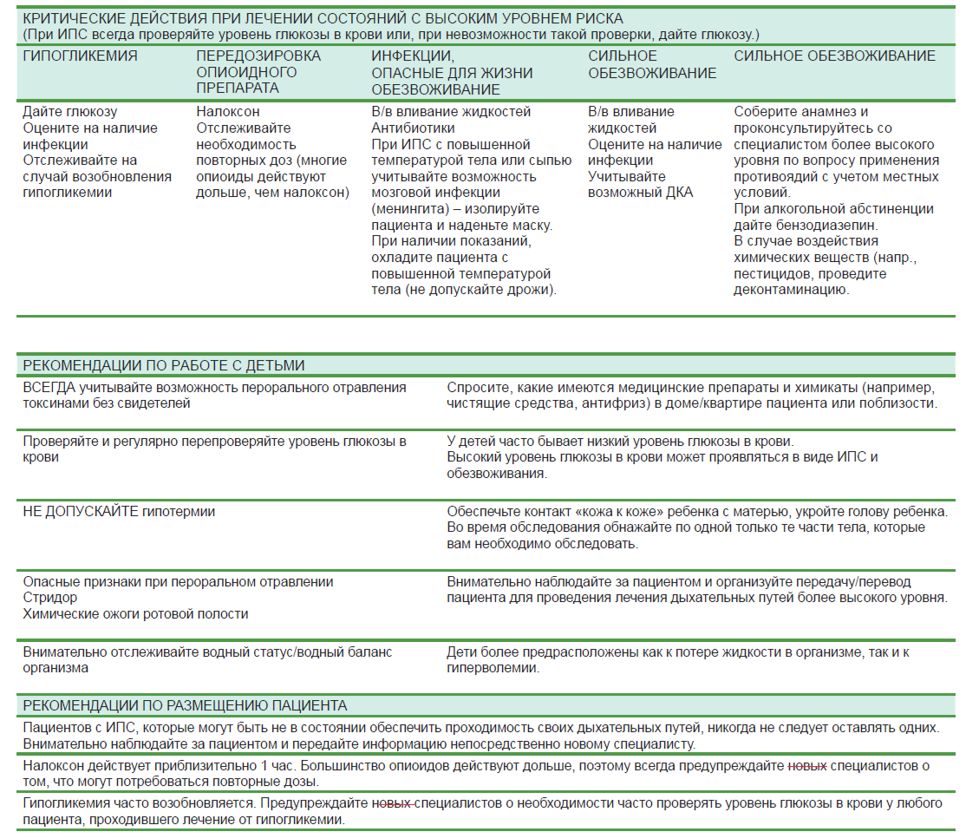
Notes:
Также освещаются критические действия при состояниях, представляющих высокий риск, педиатрические аспекты и особенности ведения пациентов с измененным психическим статусом.

Slide 77
Краткий обзор
В этой презентации мы рассмотрели следующие темы:
Как применять схему сбора анамнеза SAMPLE к пациенту с ИПС
Ключевые элементы анамнеза, указывающие на различные причины ИПС
Причины ИПС у взрослых и детей, представляющие собой высокий риск
Как проводить вторичное обследование пациента с ИПС
Ключевые результаты обследования, указывающие на различные причины ИПС
Критические действия при лечении пациентов с ИПС
Основные навыки по устранению причин ИПС, представляющих высокий риск
Особые педиатрические аспекты у пациентов с ИПС
Порядок действий во время передачи пациентов с ИПС
Notes:
В этой презентации мы рассказали о том, как собирать анамнез по схеме SAMPLE у пациента с измененным психическим статусом (ИПС), о ключевых данных анамнеза, указывающих на различные причины, и о причинах высокого риска. Мы обсудили, как проводить вторичное обследование пациента с ИПС и основные результаты обследования, позволяющие предположить различные причины. Мы описали критические действия по ведению пациентов, основные навыки, связанные с причинами высокого риска ИПС, особые педиатрические аспекты и порядок транспортировки пациентов с ИПС.

